Slide 1

導入ご担当者様
本資料をオフィスコーヒー導入の
比較検討にお役立てください！
資料の使い方
・必要な部分のみ抜粋してお使いいただけます
・右上に「記入ページ」と記載があるページはお客様で記入ができます
P.10 他プランと比較 : お客様で他社と比較される際にご活用ください
P.11 月々の費用 : シミュレーションツールの結果を記入いただけます
社内閲覧・稟議上申の際は本ページを削除してご利用ください
Copyright © Nestle Group All Rights Reserved.

Slide 2
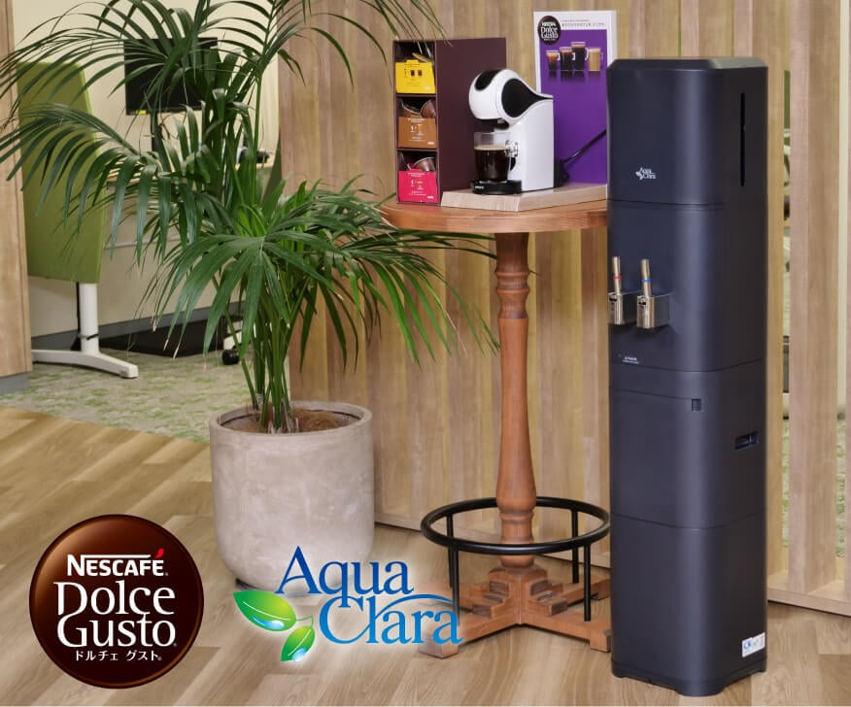


ネスカフェ
アンバサダー
ネスカフェ ドルチェ グスト
ジェニオ エス タッチ
＋ AQUA FAB（ウォーターサーバー）
ご紹介資料
※ こちらの資料の情報は2025年3月25日(火)のものであり、
変更になる場合がございます。
Copyright © Nestle Group All Rights Reserved.

Slide 3
目次
P.03
P.04
P.05
P.06
P.07
P.08
P.09
P.10
ネスカフェ アンバサダーとは
人気の理由とは？
導入イメージ
ご利用者の声
プラン内容
ネスカフェ ドルチェ グスト ジェニオ エス
カプセル ラインアップ
他のプランと比較
P.11
P.12
P.13
P.14
P.15
P.16
月々の費用
定期便のおトクな特典
ご利用条件
お申し込みの流れ
よくあるご質問
お問い合わせ先

Slide 4

ネスカフェ アンバサダーとは？
ネスカフェ アンバサダーって
なにするの？
定期お届け便で商品を注文
在庫状況や職場のお好みで自由に商品を決められます。
注文内容・お届け日は後から変更もOK！
コーヒーメーカーを職場に設置してカフェコーナーを作る
カフェコーナーにお使いいただける
「ネスカフェ アンバサダー 便利グッズ」もWeb上で提供しております。
「ネスカフェ アンバサダー プログラム」は、
職場やコミュニティにて、
ネスレのコーヒーメーカーでコーヒーなどを
楽しんでいただくオフィスコーヒーのサービスです。
職場でルールを作って集金
集金のルールは様々です！例えば「1杯飲むごとに貯金箱に60円！」「1日100円で飲み放題！」など。
それにご協力いただく代表者様が
「ネスカフェ アンバサダー」です。
※ 会社経費でのお支払いの場合不要

Slide 5
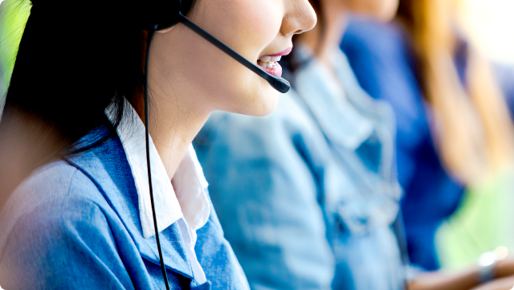

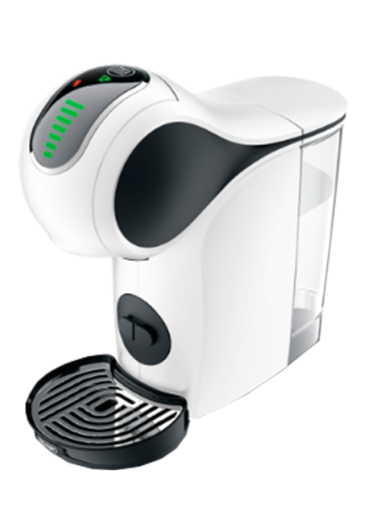
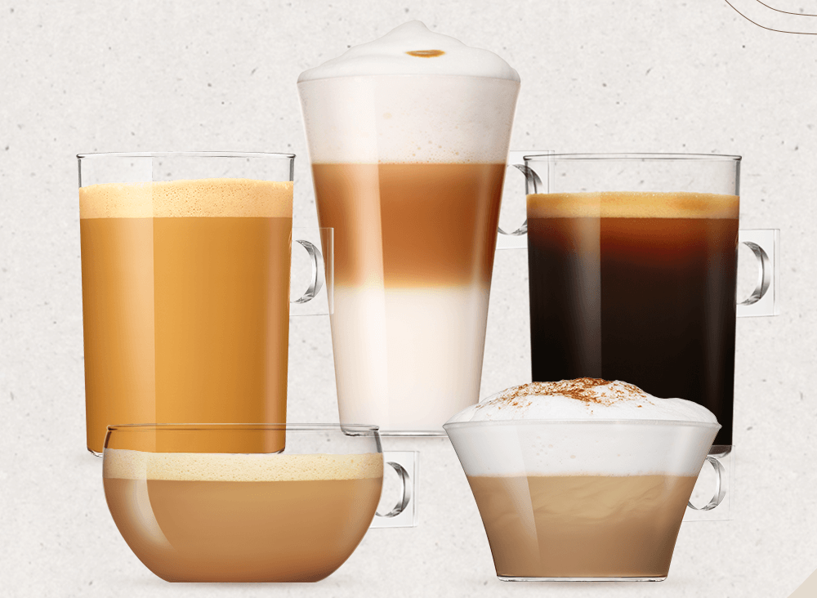
人気の理由とは？
コーヒーメーカーが
無料でレンタルできます
1杯約59円から多彩なカフェ
メニューが楽しめます
安心のマシン保証
条件達成でマシンはプレゼント！
返却時の送料も不要に！
ブラックコーヒー・ラテはもちろん、ティー・ココアなどもお楽しみいただけます。
ご利用中の修理・交換時も一切費用はかかりません。
どうしてマシンレンタルが無料なの？
ネスカフェ アンバサダー専用定期便でコーヒー等の商品をご購入いただくことで、
マシンレンタルを無料とさせていただいております。

Slide 6
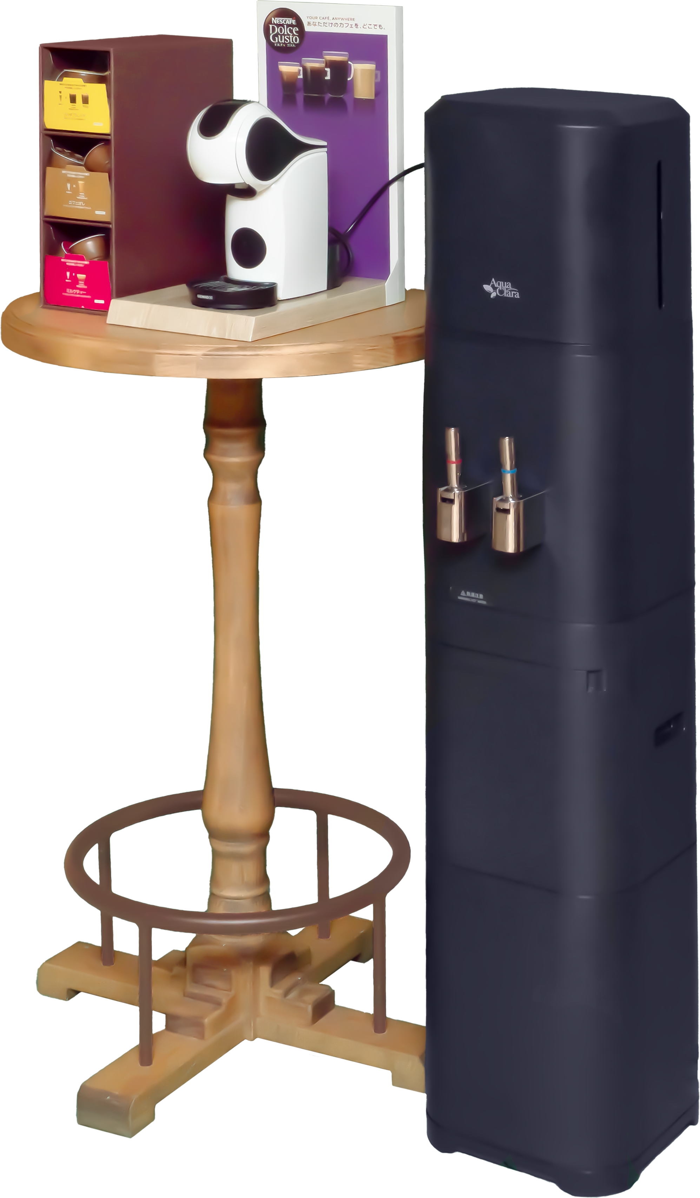
導入イメージ
あなたの職場にコーヒーメーカーを設置するだけ！
設置工事不要で、すぐスタートできます
おすすめの設置場所
「ネスカフェ ドルチェ グスト ジェニオ エス ＋ AQUA FAB」の場合
パネルサイズ:
幅220×縦420×奥行330(mm)
高さ
1,320mm
1
職場のみなさんが「ほっとひといき」つける場所
(例：休憩スペース、給湯室など)
2
電源コードを差す場所が近くにある
3
室内であればご利用シーンに合わせて自由に
設置可能！
幅
286mm
奥行
350mm
※ウォーターサーバーはメンテナンスの訪問があります。

Slide 7
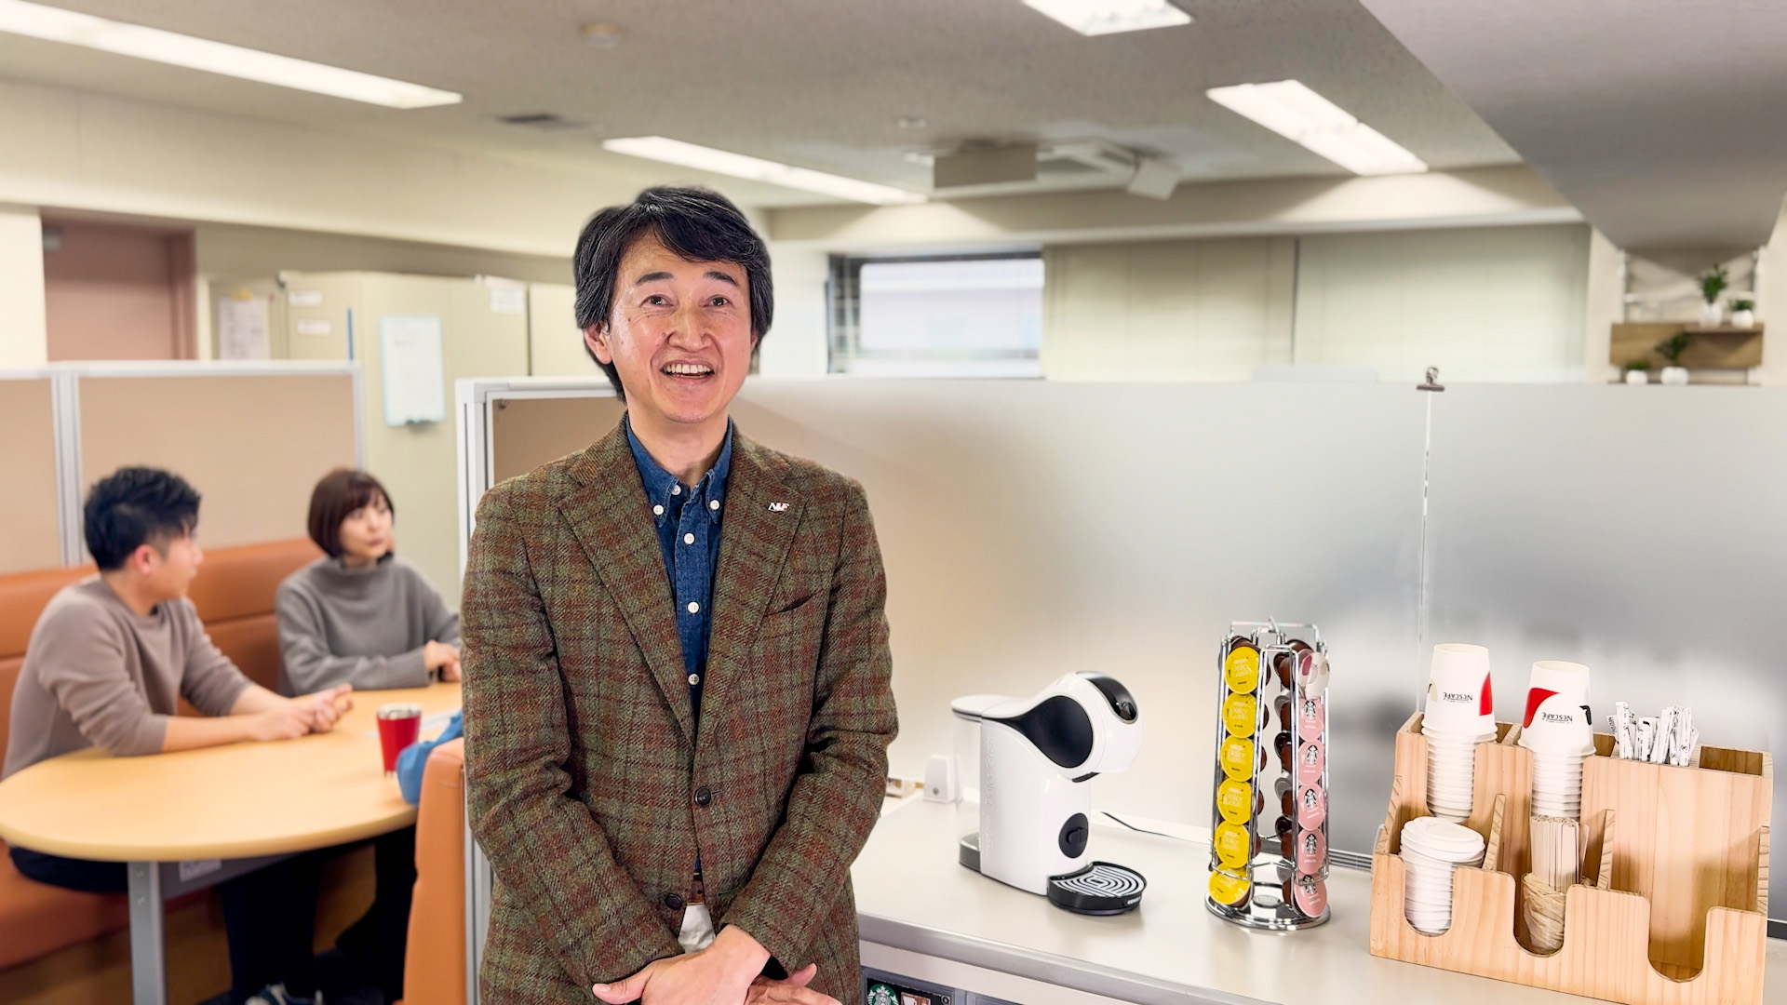
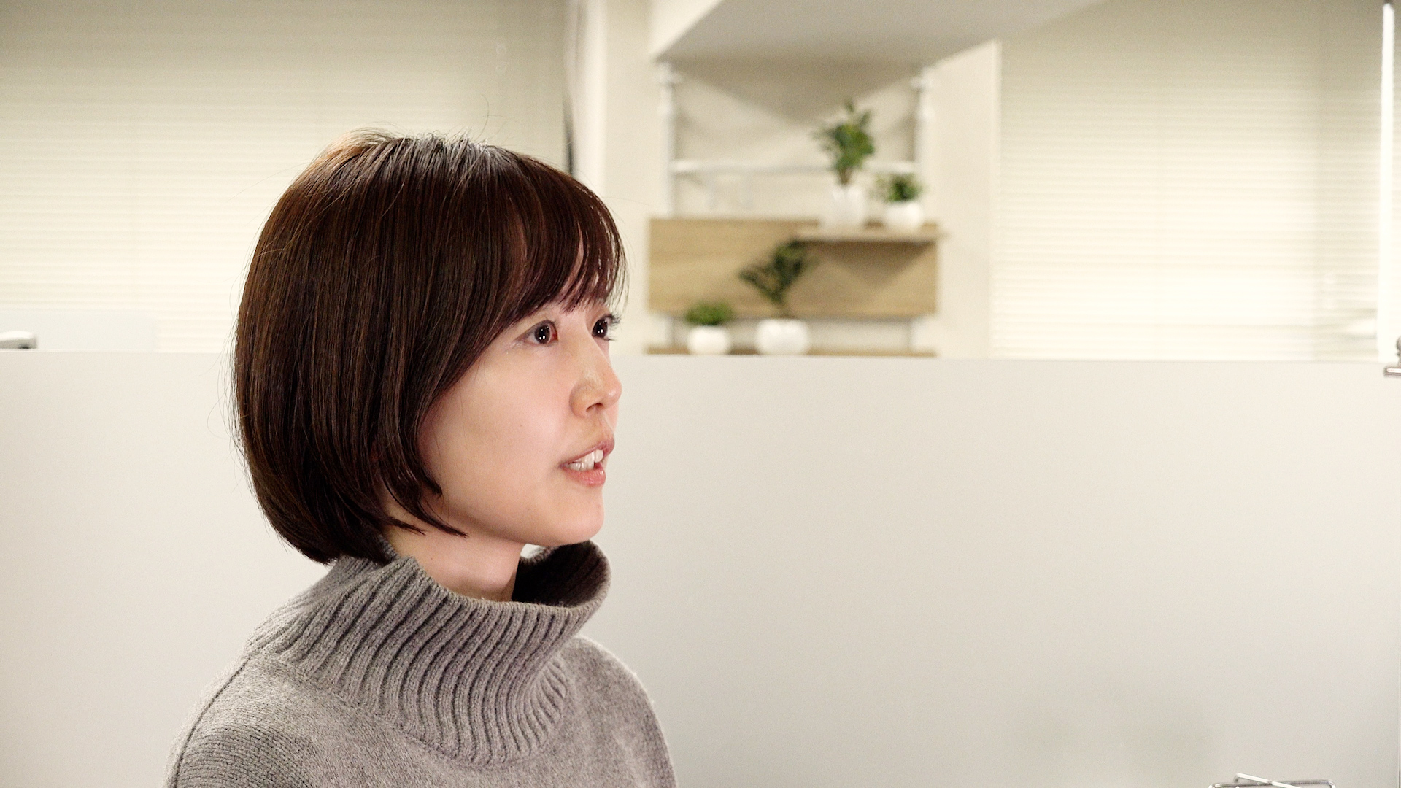
ご利用者の声
日仏商事株式会社様
❶ 申し込みの決め手は設置スペースとコーヒーの美味しさ
「コンパクトな設置スペースで手軽に美味しいコーヒーが飲めるということが
採用の決め手となりました。スターバックスのコーヒーが飲めるというのも
非常に魅力的な要素になっています。」
❷ 社内でも美味しいと評判の声が
「飲んでみるとすごい美味しいと何回も飲みに来てもらえるような普段あまり顔を合わせる機会が少ない人が、カフェスペースでしゃべることが出てきましたので本当に導入してよかったなと思っています」
❸ コーヒーを淹れる時間が会話のきっかけに
「同じ建物でも全く会わない方が意外といますが、カフェスペースへ来たときにそういう方と会って「お久しぶりですね」という
会話のきっかけになるので、それはすごく良いかなと思っています」
朝、授業が始まる前の時間と休み時間に
ホッとするひと時、そして授業が
終わった時の充実感の1杯が最高です！
バイク店なので、お客様が走行中に
冷えた身体を温められるのと、一息つける休憩の場を提供できるようになりました。
学校のアンバサダー
ショップ・自営業のアンバサダー
様々な業種のアンバサダーからも
こんな声が届いています！

Slide 8
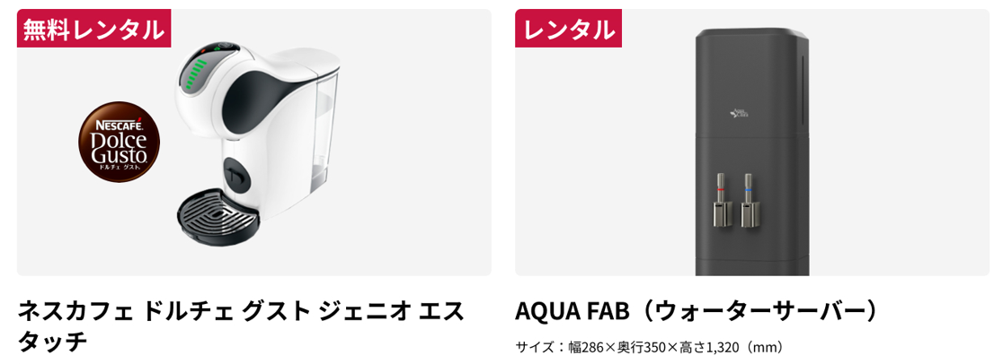
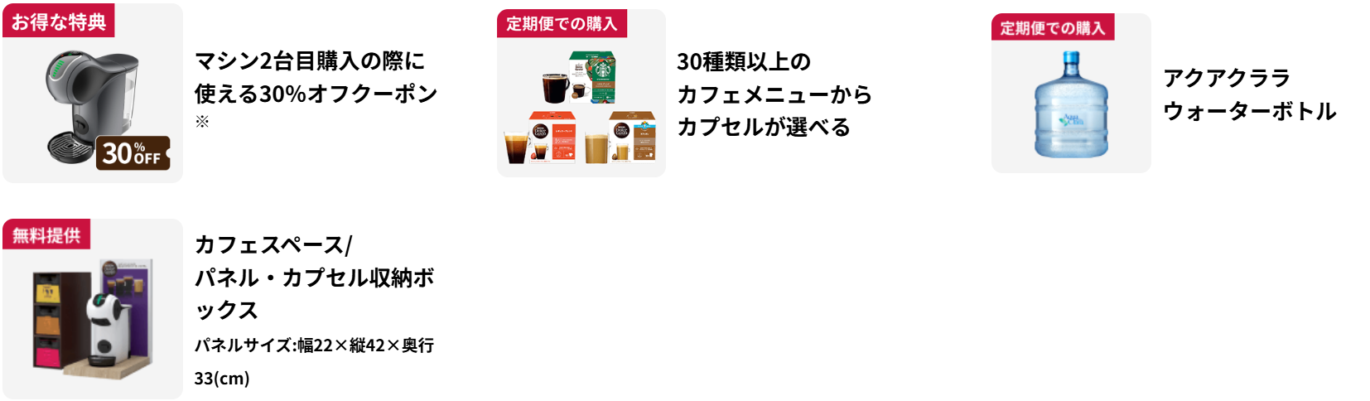
プラン内容
※コーヒーメーカーは「ネスカフェ ドルチェ グスト ジェニオ エス タッチ」となります。

Slide 9
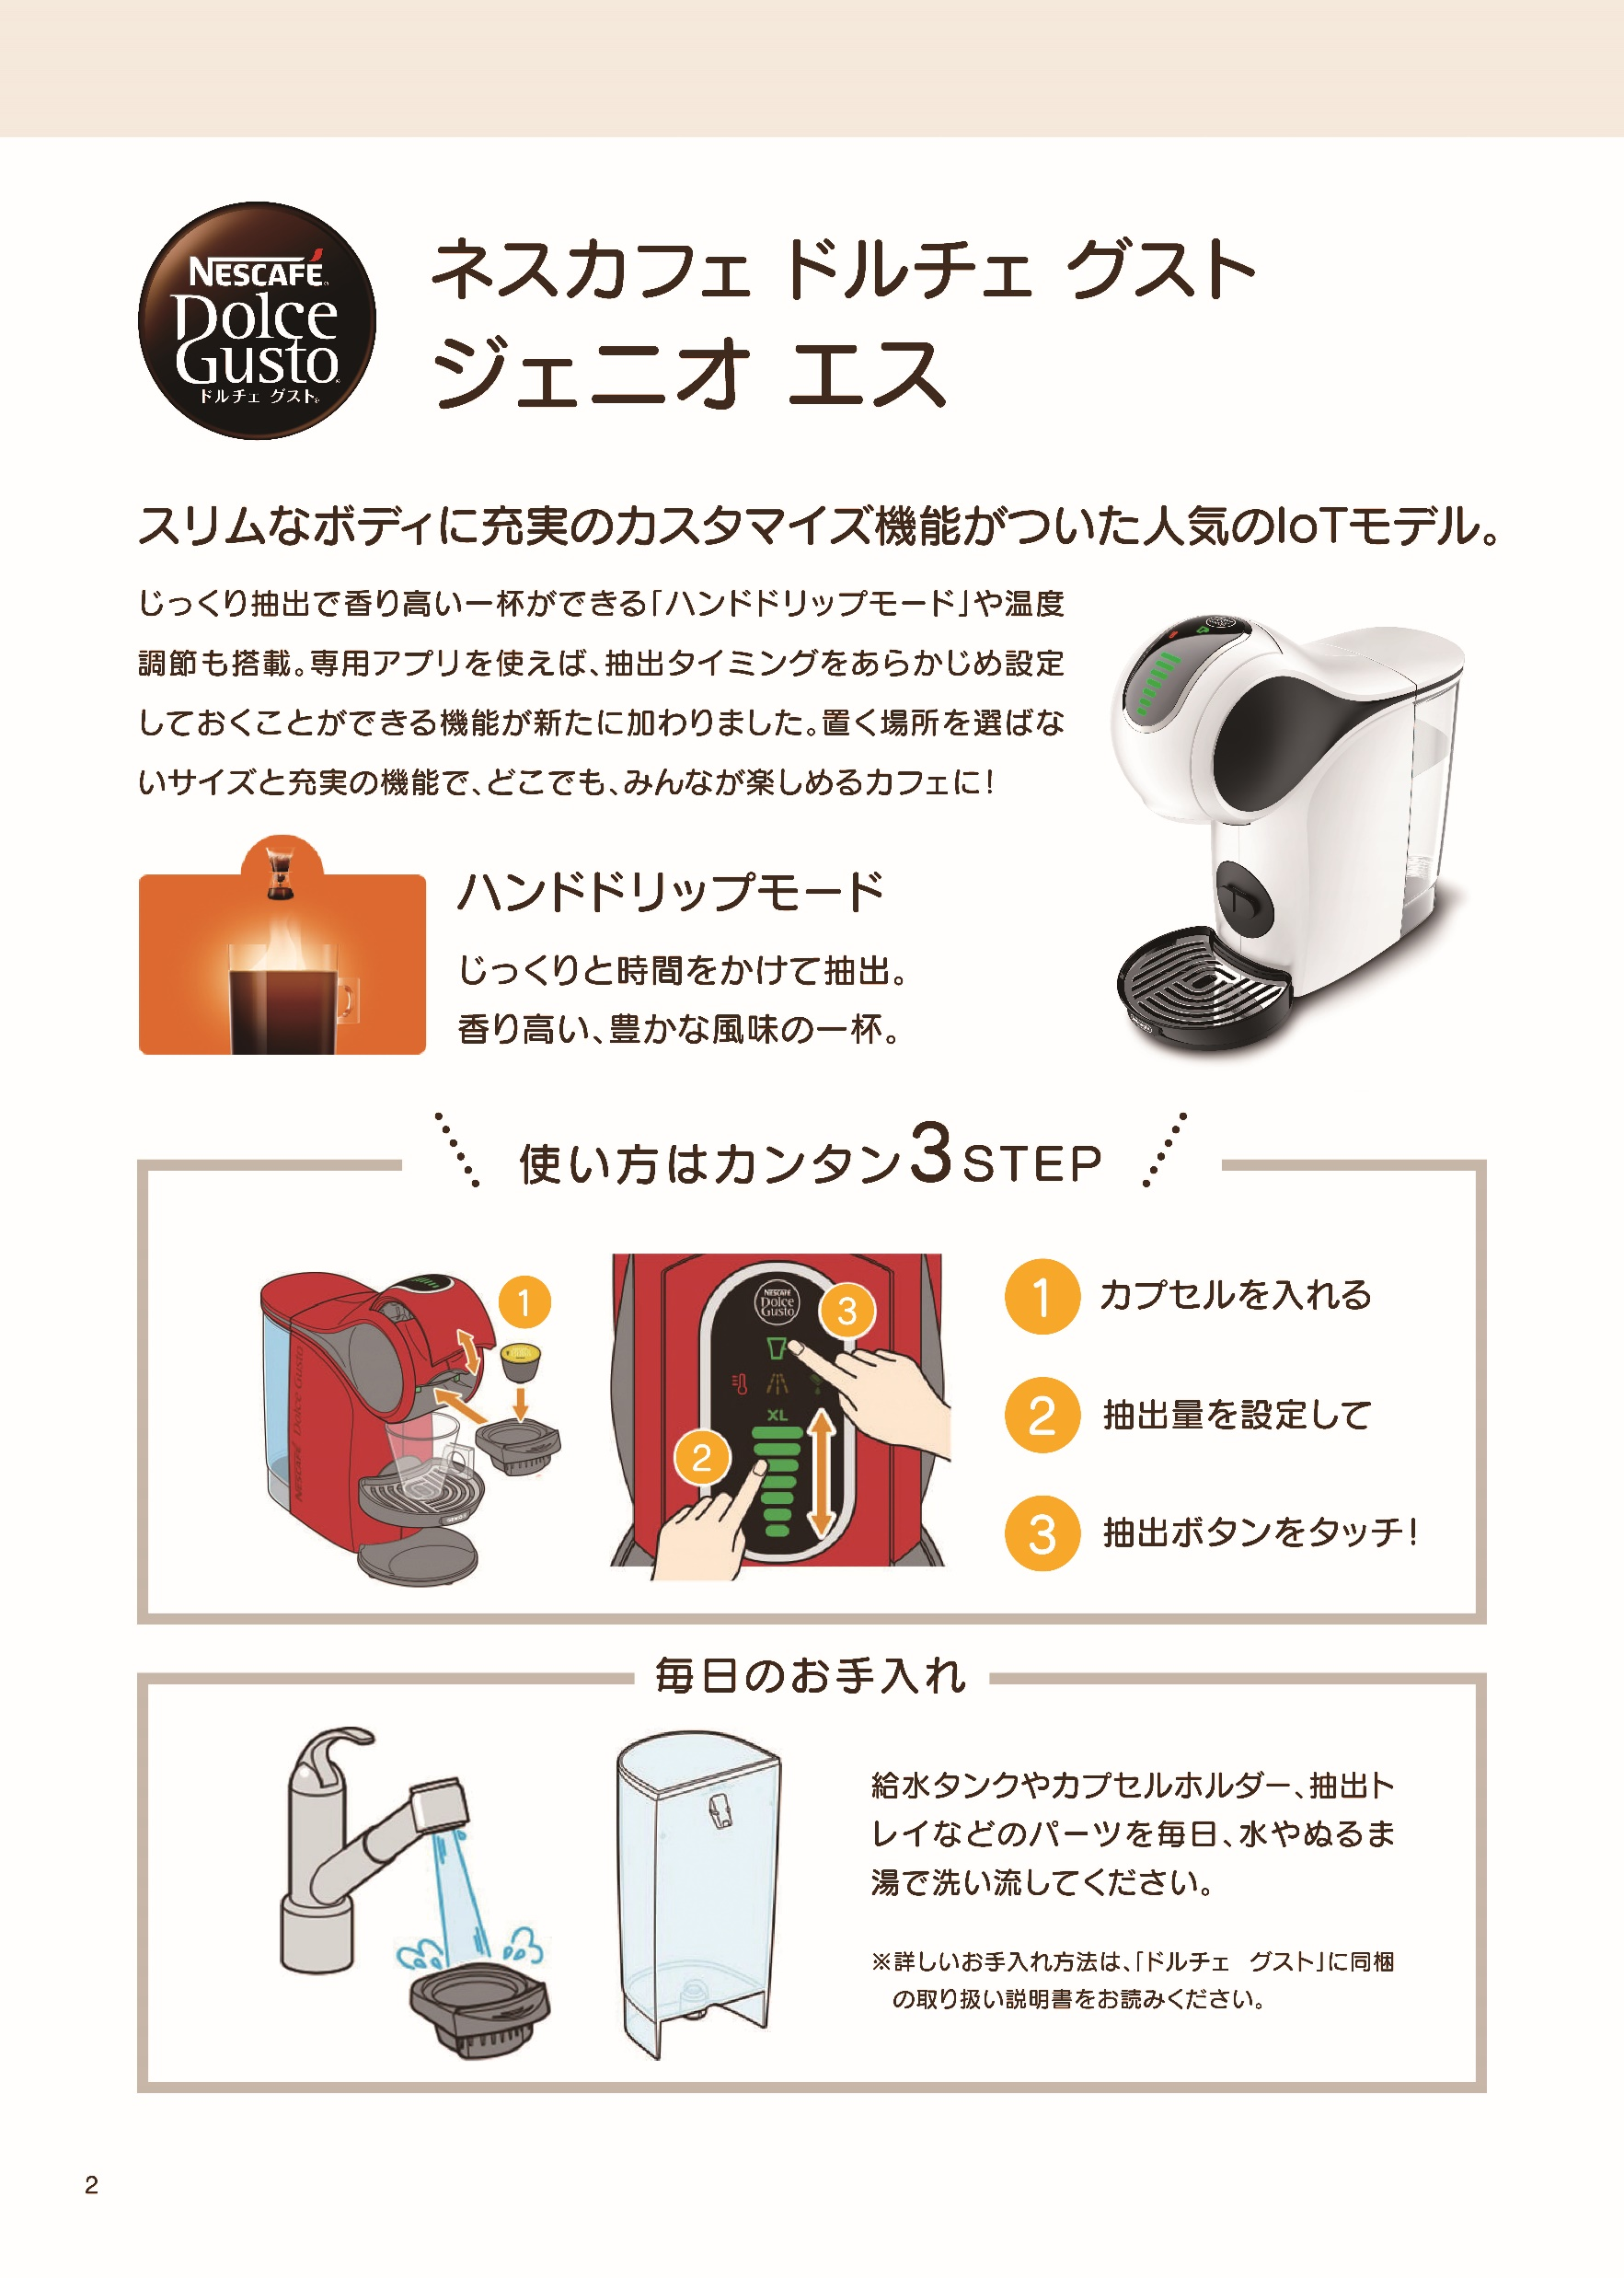
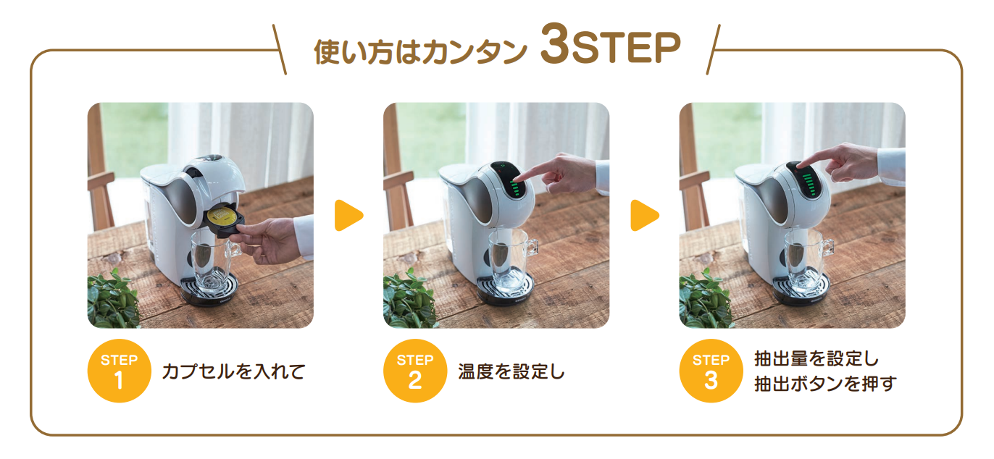
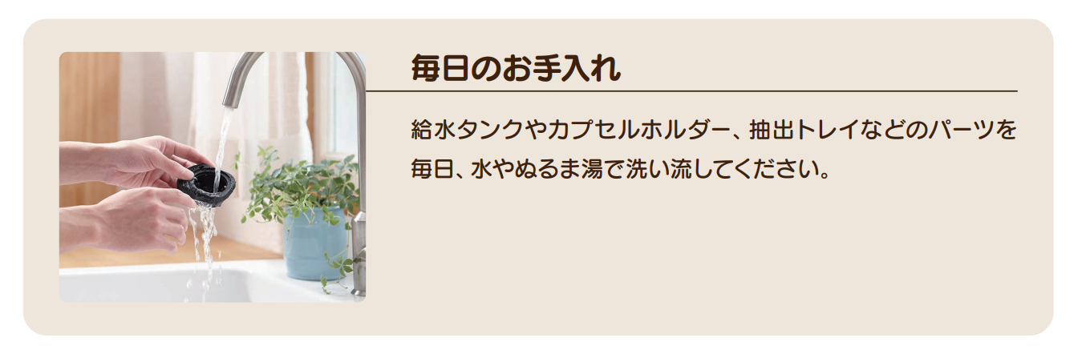
ネスカフェ ドルチェ グスト ジェニオ エス タッチ
スリムなボディに充実のカスタマイズ機能が
ついた人気のIoTモデル
じっくり抽出で香り高い一杯ができる「ハンドドリップモード」や温度調節も搭載。
置く場所を選ばないサイズと充実の機能で、どこでも、みんなが楽しめるカフェに！
サイズ | 幅 約11.2cm×奥行 約28.7cm×高さ 約27.2cm
ワット数 | 1460W
製品重量 | 約2.1kg
容量 | 800ml
主な機能 | オートストップ、ハンドドリップモード、​温度調節機能

Slide 10

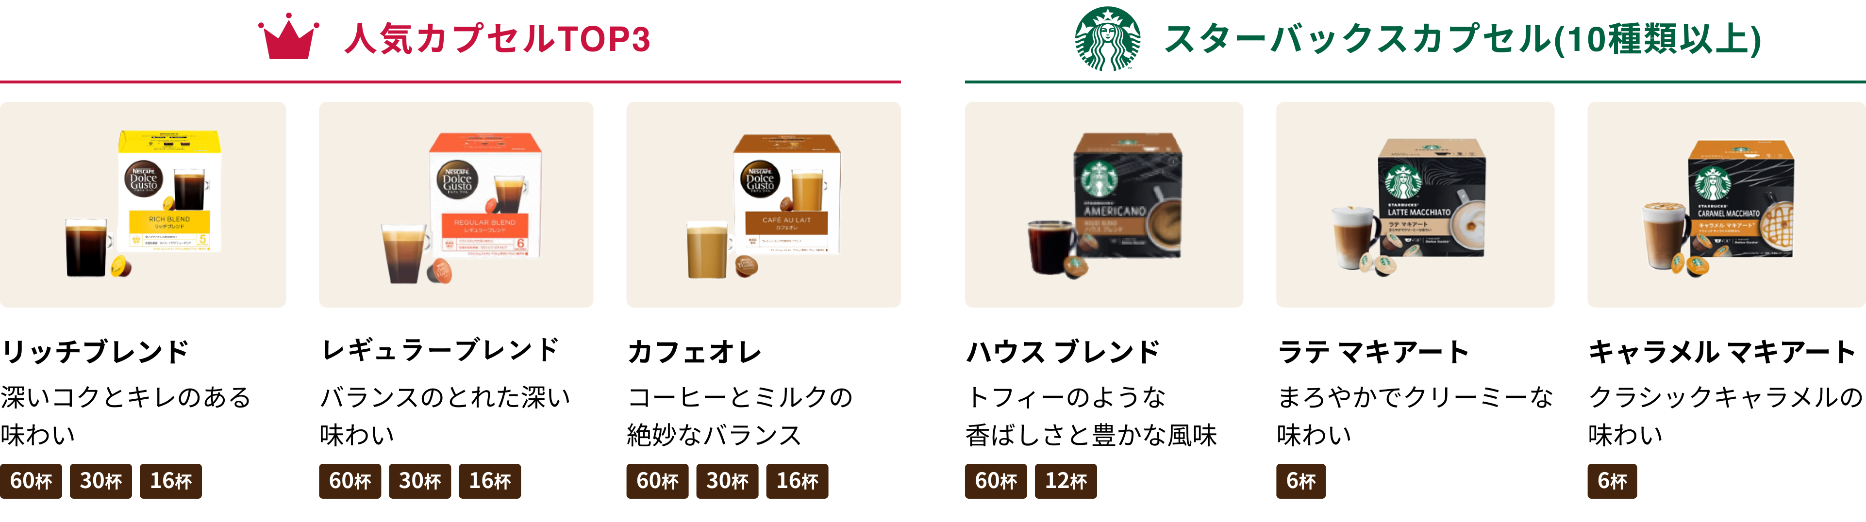
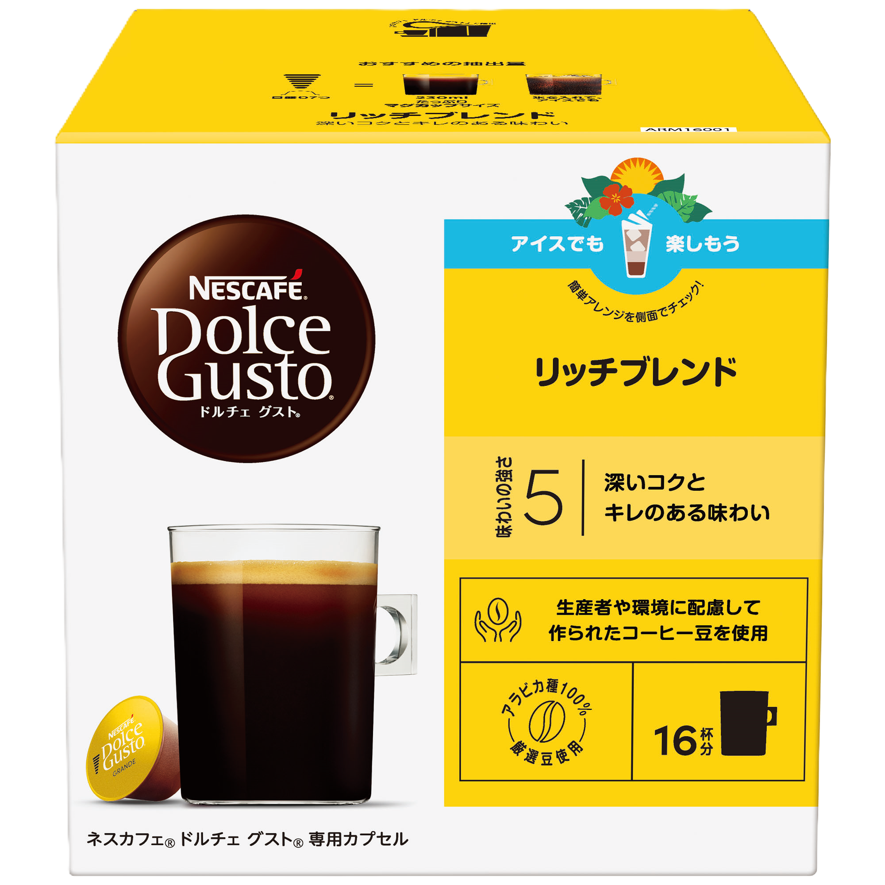
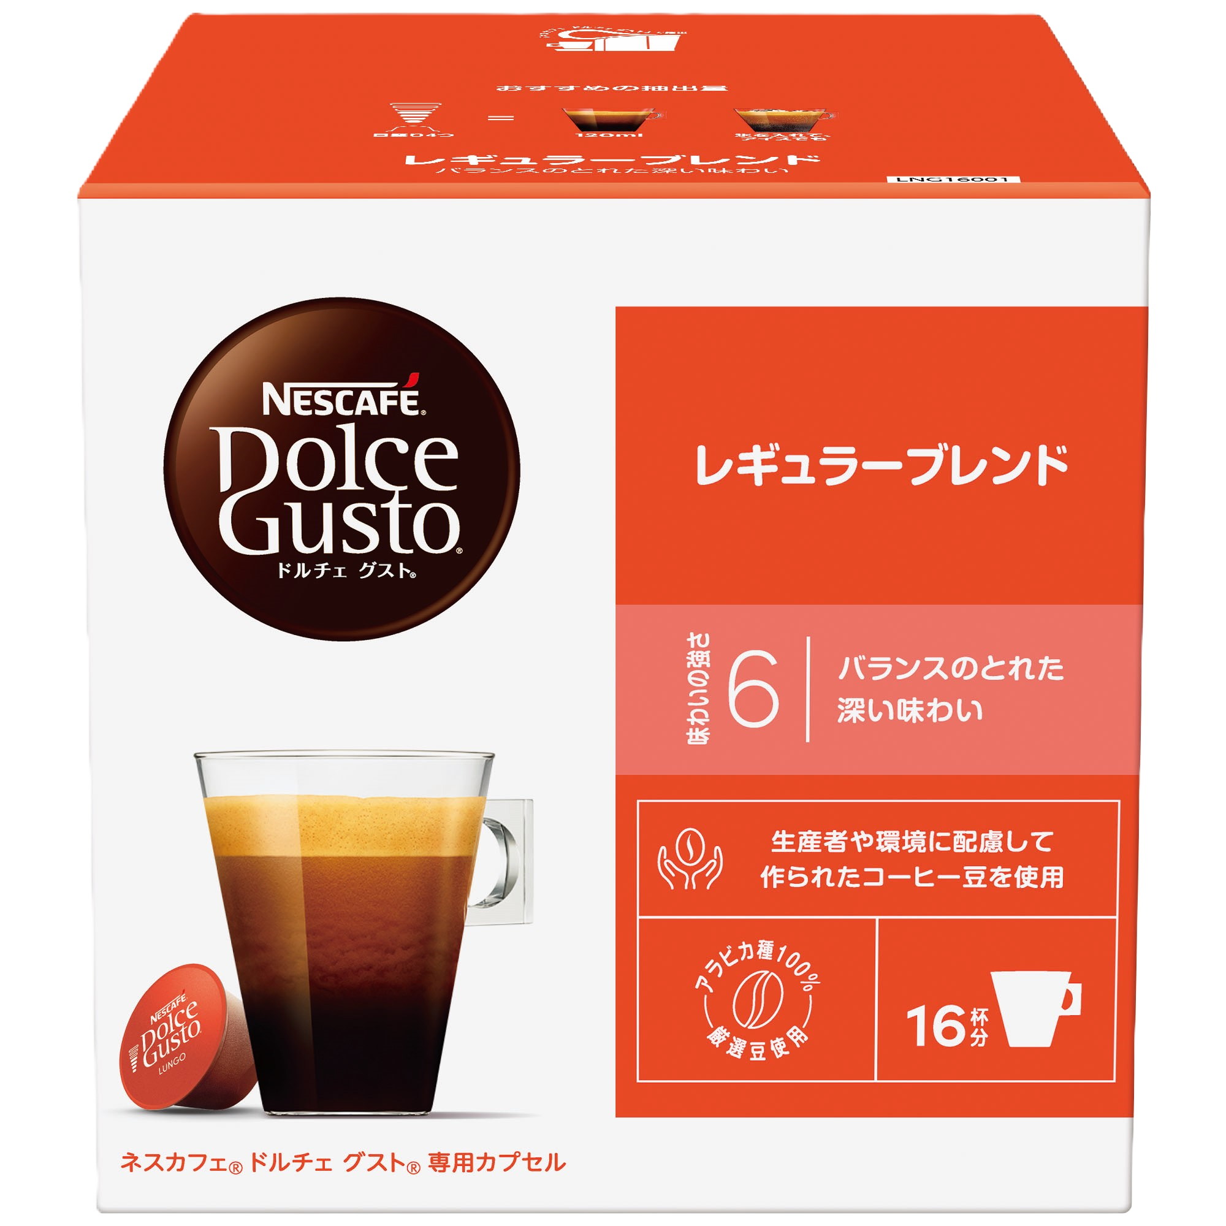
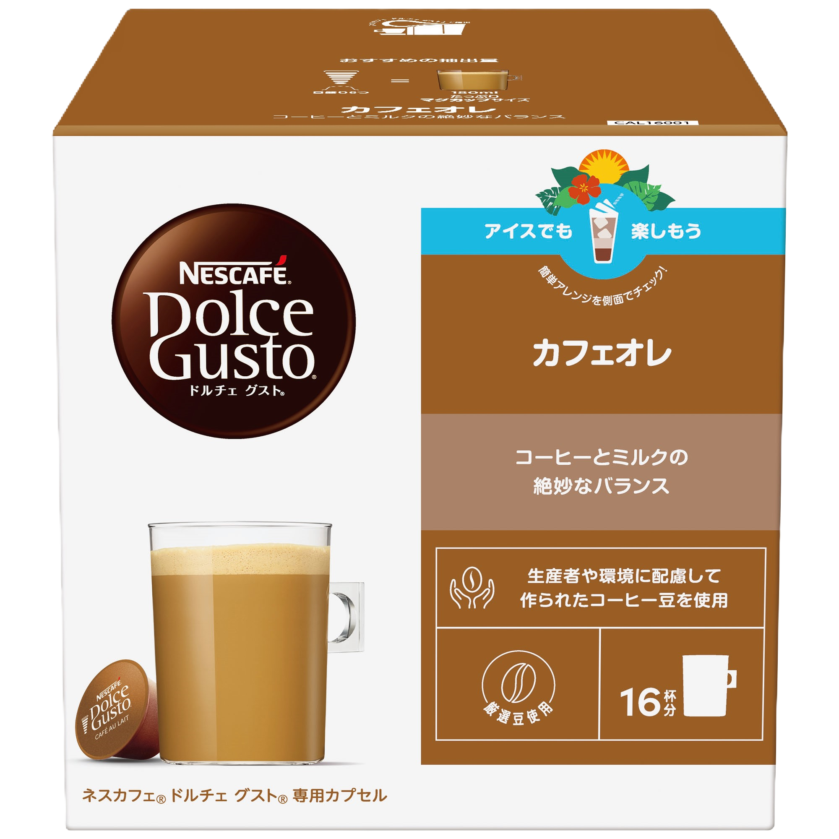
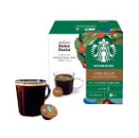
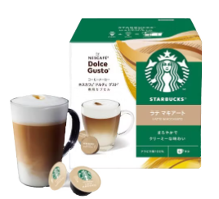
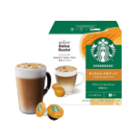
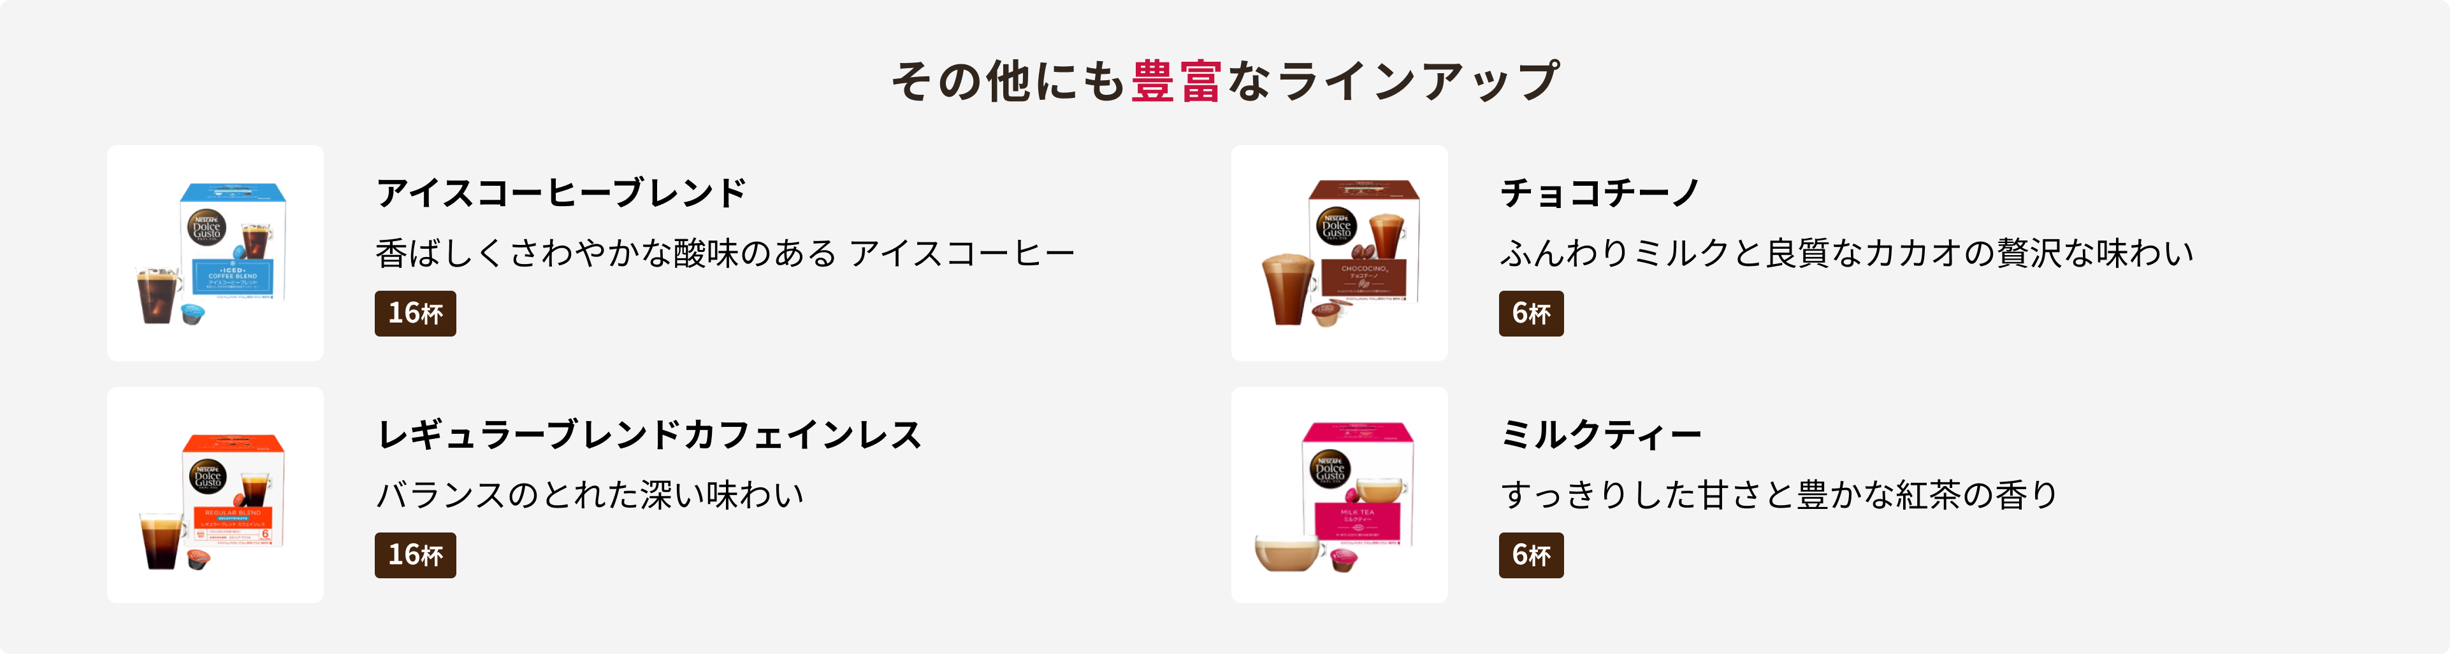
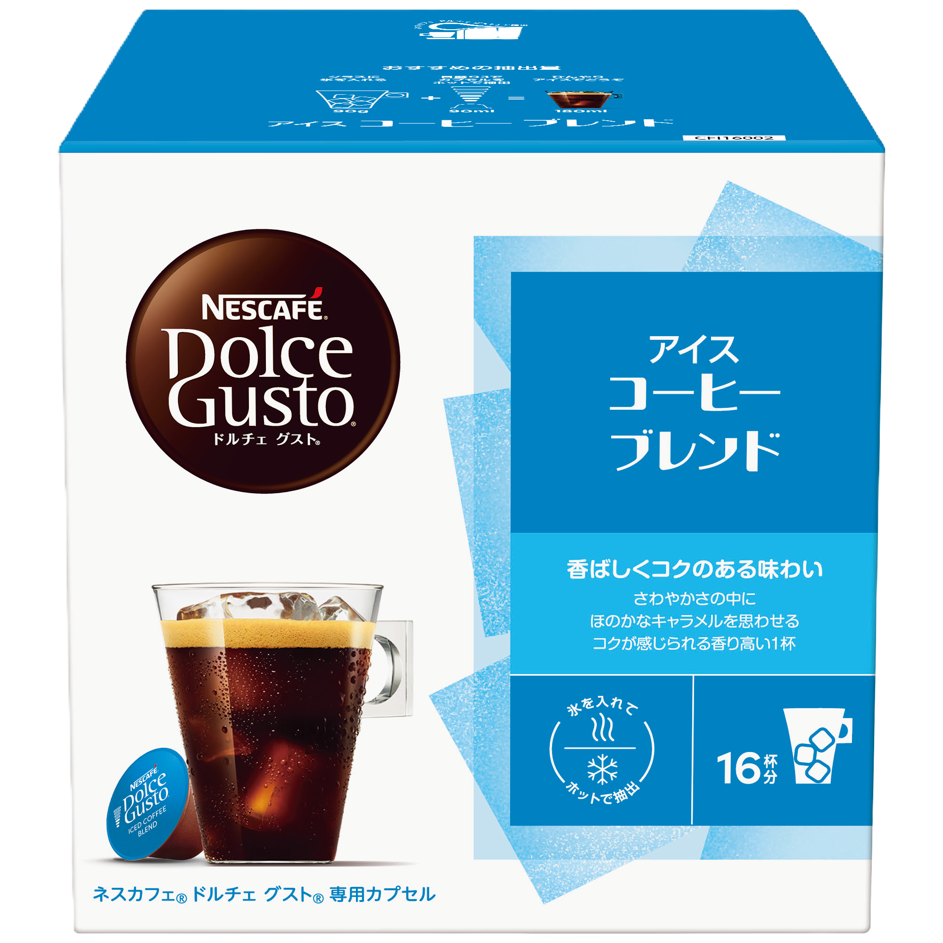
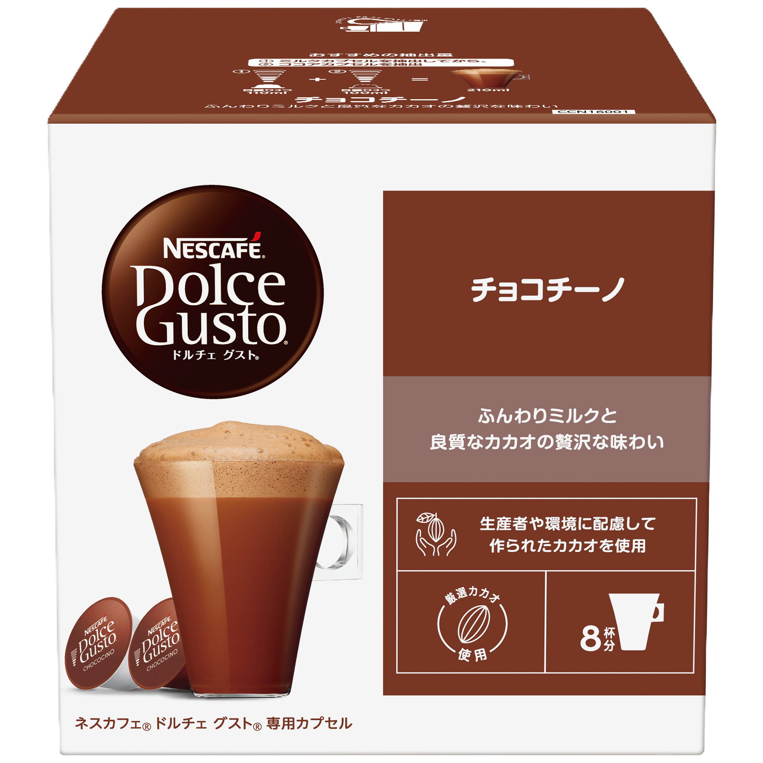
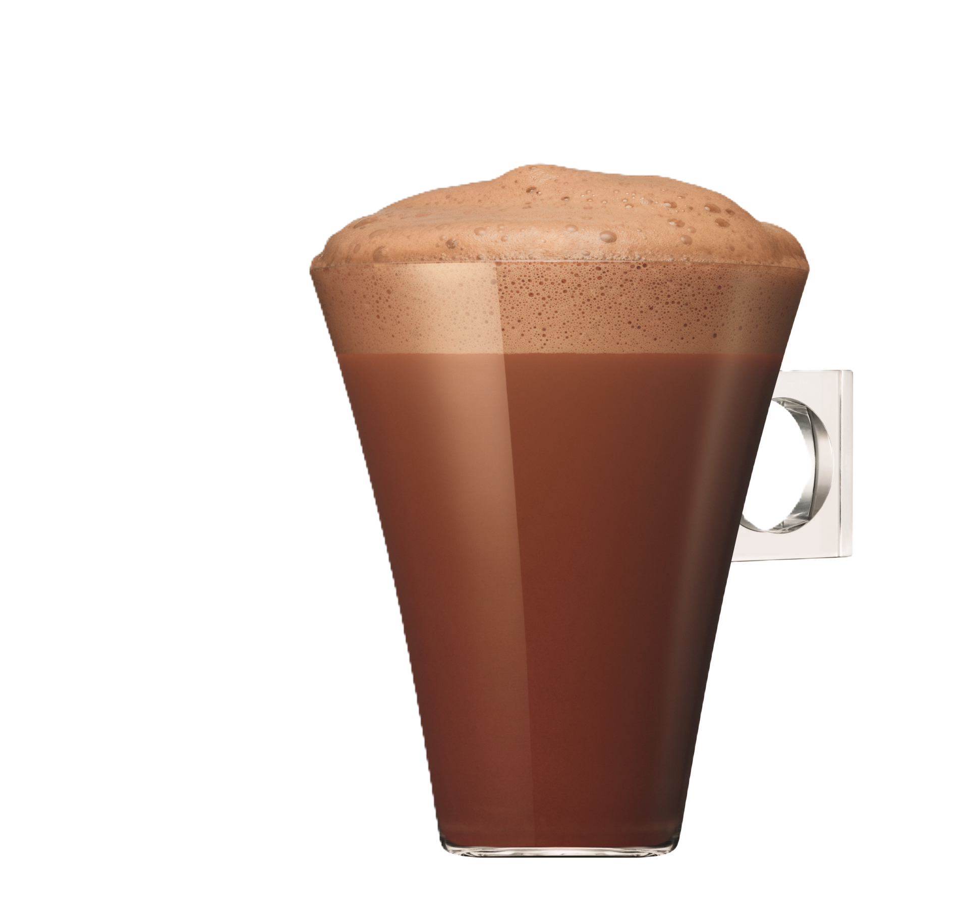
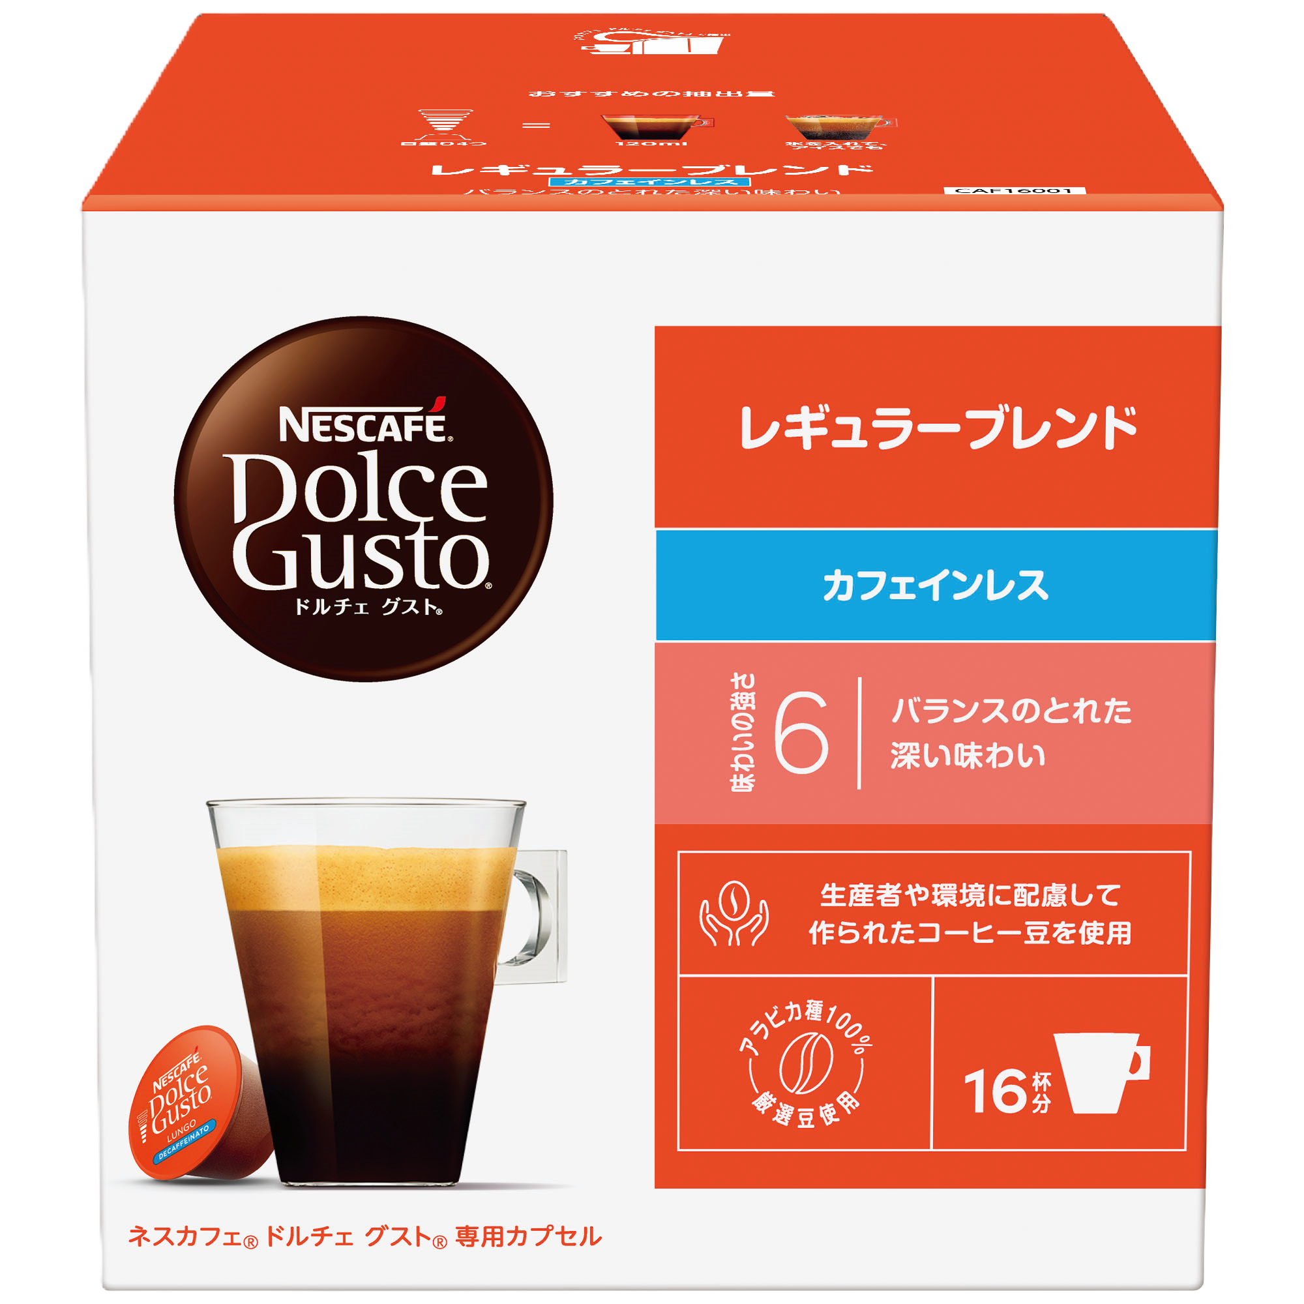
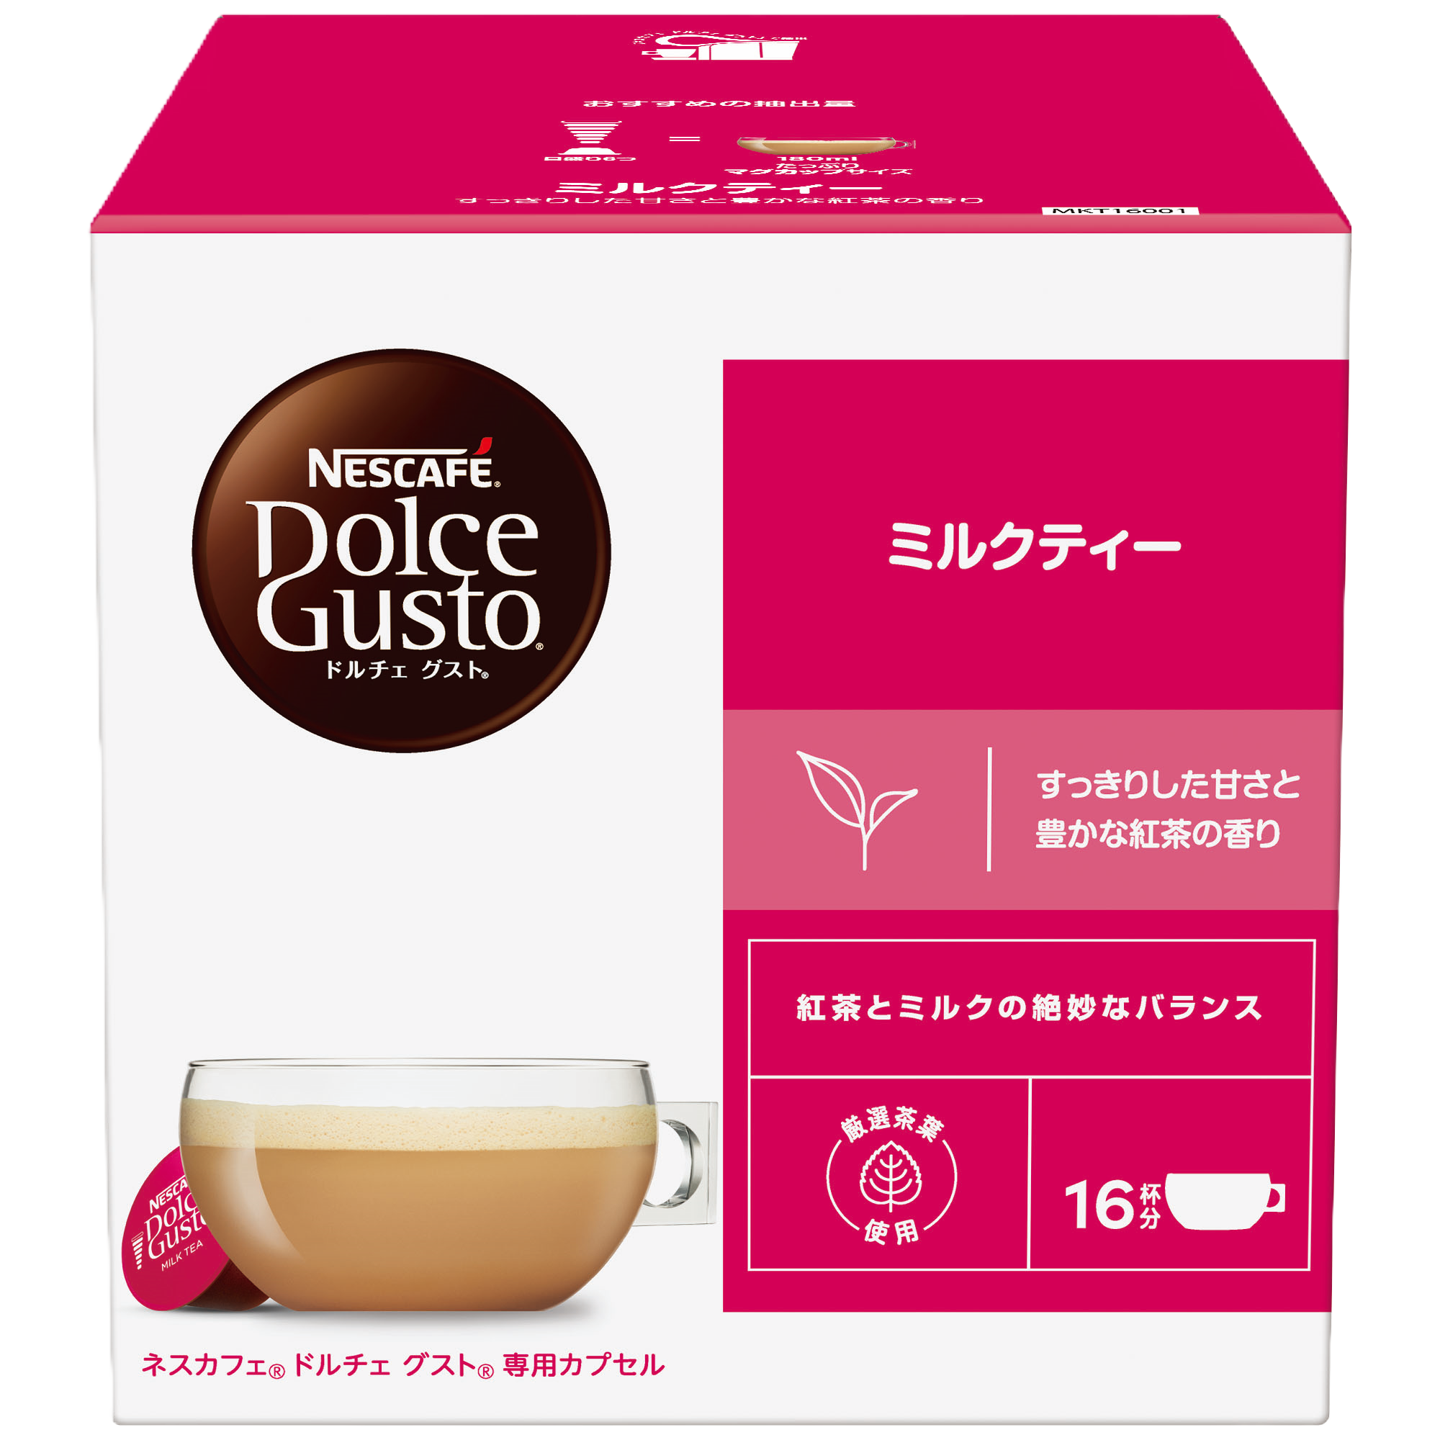
カプセル ラインアップ
※
は1箱当たりのカプセル個数です。
の中からお好きな入数をお選びいただけます。
20種類以上の本格カフェメニュー。
豊富なラインアップ・サイズをご用意しております。カプセル一覧は よりご覧ください。
こちら
60杯
16杯
8杯
16杯

Slide 11
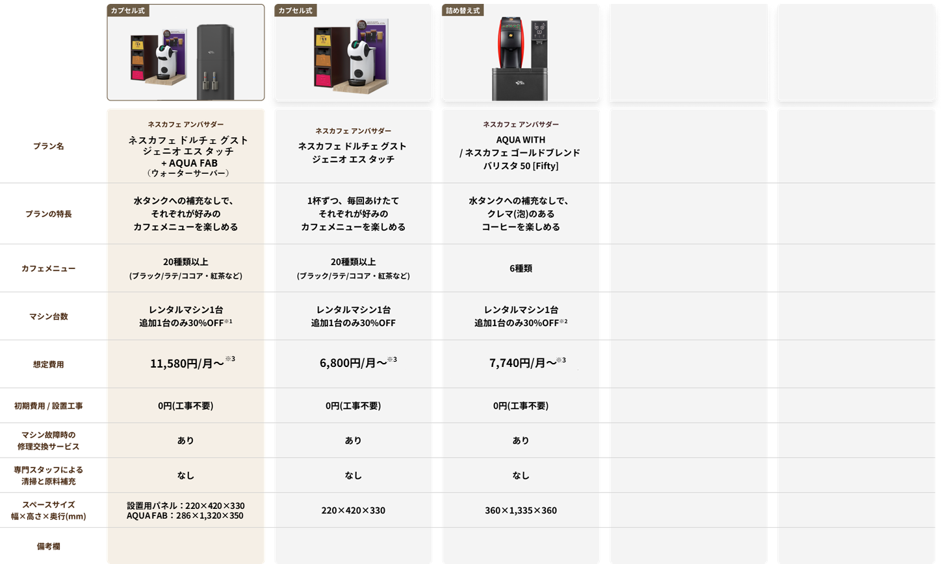
他のプランと比較
記入ページ
※お客様で比較検討された他社の情報を入力してください。
※画像貼付
※画像貼付
テキスト入力
テキスト入力
テキスト入力
テキスト入力
テキスト入力
テキスト入力
テキスト入力
テキスト入力
テキスト入力
テキスト入力
テキスト入力
テキスト入力
テキスト入力
テキスト入力
テキスト入力
テキスト入力
テキスト入力
テキスト入力
テキスト入力
テキスト入力
テキスト入力
テキスト入力
テキスト入力
※金額は全て税込で表記しています。
※1 ウォーターサーバーはつきません。コーヒーメーカーは「ネスカフェ ドルチェ グスト ジェニオ エス タッチ」となります。
※2 ウォーターサーバーはつきません。コーヒーメーカーは「ネスカフェ ドルチェ グスト バリスタ スリム」となります。
※3 5名が20営業日に１杯ずつ飲む場合。お支払いは注文時(3か月ごと)となります。

Slide 12
月々の費用
記入ページ
プランの1か月目の料金(初期費用と月額費用)です。注文時に選択した定期便のお届け頻度(1か月毎/3か月毎)に準じたお支払いとなります。
2か月目以降は月額固定費と月額変動費のみ発生します。
にお客様のシミュレーションの情報を入力してください。
1か月に
名が
営業日に
杯ずつ飲む場合
＝1人あたり
杯/月
合計
杯/月
初月合計費用
円 (税込)
初期費用
円 (税込)
月額固定費
円 (税込)
月額変動費
円 (税込)
※月額変動費は概算となります。コーヒーの代金の計算は、ブラックは「レギュラーブレンド 1箱(16杯分)」、ラテは「カフェオレ 1箱(16杯分)」の価格で計算しています。
実際に注文する商品によって価格が異なります。
※こちらのプランは1回あたりの注文で「ドルチェ グスト」のカプセル6箱以上のご購入が必要です。
※シミュレーションは からご利用いただけます。
こちら

Slide 13
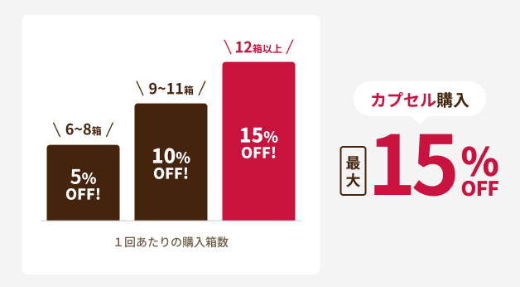
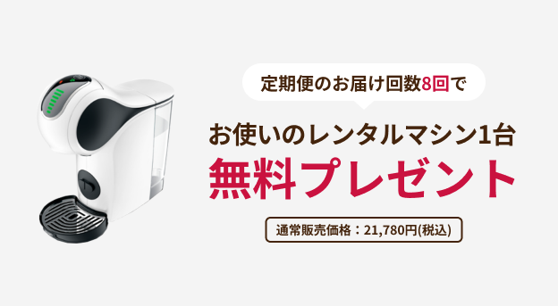
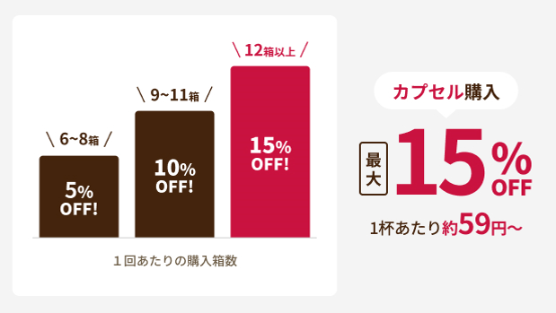
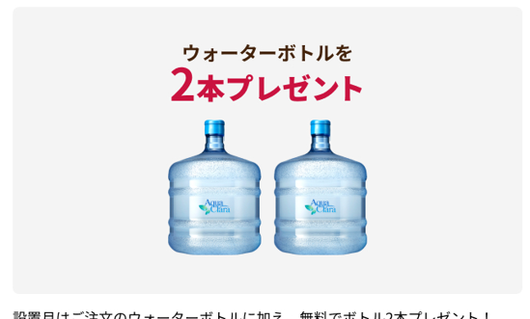
定期便のおトクな特典
1回あたりの購入箱数によって
割引率がアップ！
返却時の送料もご不要に！

Slide 14
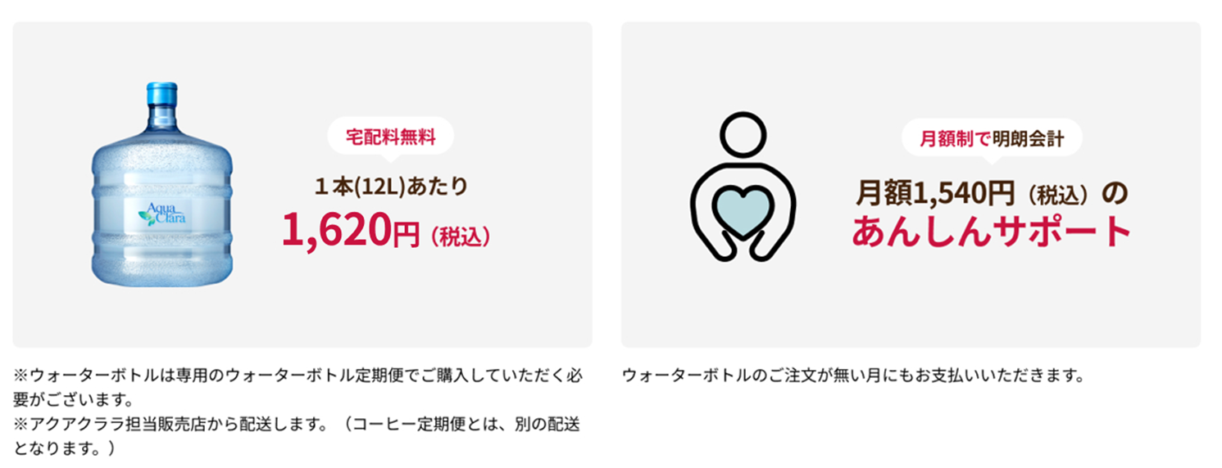
ウォーターボトルの定期便

Slide 15
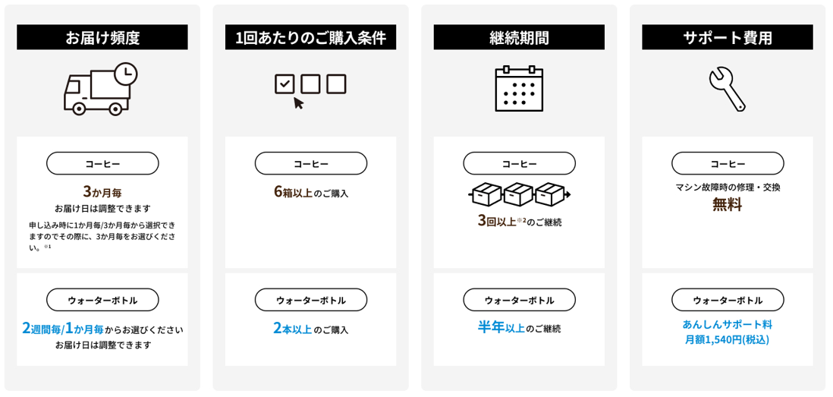
ご利用条件
コーヒー・ウォーターボトルはお好きなペースでお届け！
※1 お届け頻度（1か月毎・3か月毎）は選択後の変更はできません。
※2 コーヒー定期便のお届け3回未満で解約の場合、解約金として10,890円をお支払いいただきます。
※解約の場合は、「ネスカフェ ドルチェ グスト ジェニオ エス」、「AQUA FAB」をご返却いただきます。どちらか片方だけを継続利用することはできません。

Slide 16
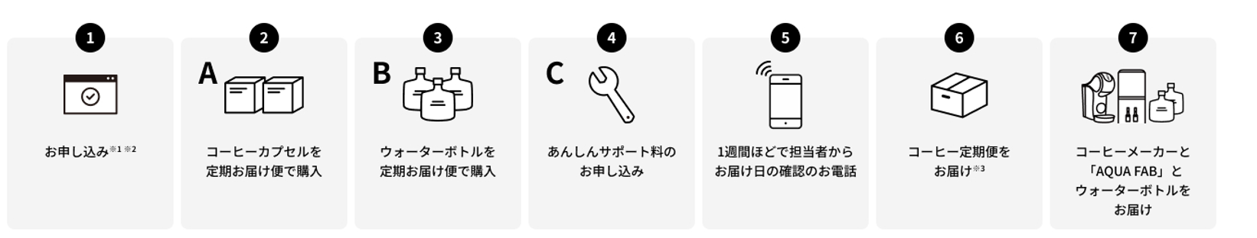
お申し込みの流れ
パソコンやスマートフォンから簡単にお申し込みできます！
※1 アクアクララのウォーターボトルは、北海道から沖縄まで、全国各地へのお届けを行っております。一部、宅配をしていないエリアがあるため、宅配を希望される地域が宅配エリア内かを申し込みページよりお調べいただけます。
※2 請求書払いをご利用の場合、お申込みからご利用開始までお日にちがかかります。
※3 コーヒーのみ、ネスレ通販からのお届けとなります。コーヒーメーカーは、AQUA FABと一緒にアクアクララ専門スタッフがお届けします。
詳しくはこちら

Slide 17
よくあるご質問
Q
支払い方法は何が使えますか？
A
クレジットカード・代金引換払い・請求書払いの3つからお選びいただけます。
使用可能なクレジットカードの一覧は をご確認ください。
請求書払いのご利用を検討される方は をご確認ください。
こちら
こちら
Q
何人から使えますか？
A
1人の職場からOKです。美容院や病院など、少人数の職場でも広くご利用いただいております。
Q
コーヒー代の他に月々かかる費用はありますか？
A
コーヒーメーカーのレンタル料は無料で、コーヒーメーカー使用時の電気代がかかります。
電気代は「ネスカフェ ドルチェ グスト」でコーヒー1杯を抽出した場合、レギュラーブレンドは約0.8円、
カプチーノは約1.2円です。
※各電力会社、電気料金の変動によって異なりますので、上記は参考金額です。
※上記金額は「 1kwh = 31円 」で「 1杯あたり140ml程度を抽出した 」場合を想定して計算しています。

Slide 18
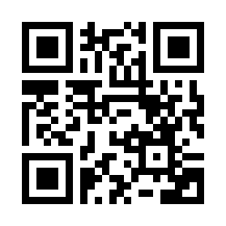
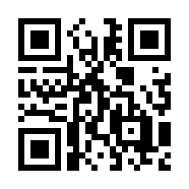
お問い合わせ先
QRコードの読み取り、もしくはURLのご入力をお願いいたします。
よくあるご質問はこちら
ネスカフェ アンバサダー ウェルカムセンター
折り返し電話予約フォーム
https://nes.tl/workfaq
https://nes.tl/awcform​
ご予約いただいたご希望の時間帯に
コールセンターからお電話を差し上げます（無料）

